Slide 1
Chào mừng các bạn đến với buổi học ngày hôm nay

Slide 2
Khởi động

Slide 3
Bài 38. LỰC TIẾP XÚC VÀ LỰC KHÔNG TIẾP XÚC
Giáo viên Nguyễn Bảo Hân

Slide 4
Nội dung
1
Lực tiếp xúc
2
Lực không tiếp xúc

Slide 5
1. Lực tiếp xúc
Hình 1
Hình 2
Hình 3
Hình 4
Cầu thủ truyền bóng
Thanh niên nâng tạ
Thanh niên đang vác thùng
Mở cửa

Slide 6
1. Lực tiếp xúc
1. Vật nào gây lực và vật nào chịu tác dụng của lực?
2. Các vật này có tiếp xúc với nhau hay không?
Hình 1
Hình 2
Hình 3
Hình 4

Slide 7
1. Lực tiếp xúc
Hình 2.
1.
- Vật gây ra lực: quả tạ.
- Vật chịu tác dụng lực: cánh tay của thanh niên.
2. Các vật này có tiếp xúc với nhau.
Hình 1.
1.
- Vật gây ra lực: chân của cầu thủ.
- Vật chịu tác dụng của lực: quả bóng.
2. Các vật này có tiếp xúc với nhau.
Hình 3.
1.
- Vật gây ra lực: thùng gỗ.
- Vật chịu tác dụng của lực: lưng của thanh niên.
2. Các vật này có tiếp xúc với nhau.
Hình 4.
1.
- Vật gây ra lực: tay của cô gái.
- Vật chịu tác dụng của lực: cánh cửa.
2. Các vật này có tiếp xúc với nhau.
Hình 1
Hình 2
Hình 3
Hình 4

Slide 8
Lực tiếp xúc xuất hiện khi vật (hoặc đối tượng) gây ra lực có sự tiếp xúc với vật (hoặc đối tượng) chịu tác dụng của lực.

Slide 9
Em hãy tìm một số ví dụ trong đời sống về lực tiếp xúc.

Slide 10
2. Lực không tiếp xúc

Slide 11
2. Lực không tiếp xúc
Hình 1
Hình 2
Hình 3
Nam châm hút đinh sắt
Mặt Trăng quay quanh Trái Đất
Quả táo rơi xuống đất

Slide 12
2. Lực không tiếp xúc
1. Vật nào gây lực và vật nào chịu tác dụng của lực?
2. Các vật này có tiếp xúc với nhau hay không?
Hình 1. Nam châm hút đinh sắt
Hình 3. Quả táo rơi xuống đất
Hình 2. Mặt Trăng quay quanh Trái Đất

Slide 13
2. Lực không tiếp xúc
Hình 2.
1.
- Vật gây ra lực: Trái Đất.
- Vật chịu tác dụng của lực: Mặt Trăng
2. Các vật này không tiếp xúc với nhau.
Hình 1.
1.
- Vật gây ra lực: nam châm
- Vật chịu tác dung của lực: đinh sắt
2. Các vật này không tiếp xúc với nhau.
Hình 3.
1.
Vật gây ra lực: Trái Đất.
Vật chịu tác dụng của lực: quả táo.
2. Các vật này không tiếp xúc với nhau.
Hình 1. Nam châm hút đinh sắt
Hình 3. Quả táo rơi xuống đất
Hình 2. Mặt Trăng quay quanh Trái Đất

Slide 14
Câu 2
Em hãy tìm một số ví dụ trong đời sống về lực không tiếp xúc.

Slide 15
Lực không tiếp xúc xuất hiện khi vật (hoặc đối tượng) gây ra lực không có sự tiếp xúc với vật (hoặc đối tượng) chịu tác dụng của lực.

Slide 16
Luyện tập

Slide 17
Câu 1: Lực nào sau đây là tiếp xúc?
A. Lực hút giữa Trái Đất và Mặt Trăng.
B. Lực của nam châm hút thanh sắt đặt cách đó một đoạn.
C. Lực của Trái Đất tác dụng lên bóng đèn treo trên trần nhà.
D. Lực của quả cân tác dụng lên lò xo khi treo quả cân vào lò xo

Slide 18
Câu 2: Lực tiếp xúc xuất hiện trong trường hợp nào sau đây?
A. Thủ môn bắt được bóng trước khung thành
B. Một vận động viên nhảy dù rơi trong không trung.
C. Quả táo rơi từ trên cây xuống.
D. Nam châm để gần các đinh sắt

Slide 19
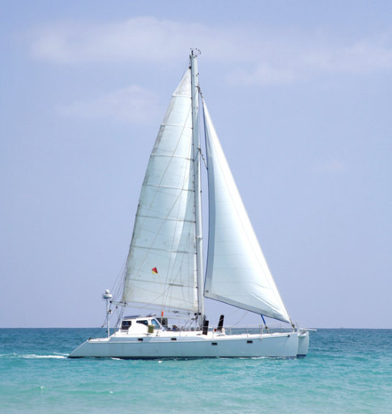
Câu 3: Gió thổi làm căng một cánh buồm. Gió đã tác dụng lên cánh buồm một lực nào?
A. Lực căng.
B. Lực hút.
C. Lực kéo.
D. Lực đẩy.

Slide 20
Câu 4: Trường hợp nào sau đây liên quan đến lực không tiếp xúc?
A. Trọng lực tác dụng lên vật nằm trên bàn.
B. Vận động viên đang giương cung tên.
C. Lực sĩ kéo chiếc xe ô tô.
D. Vật nặng đang treo ở đầu dưới của lò xo.

Slide 21
Câu 5: Điền vào chỗ trống “…” để hoàn chỉnh câu: Lực tiếp xúc xuất hiện khi vật (hoặc đối tượng) gây ra lực có ….. với vật (hoặc đối tượng) chịu tác dụng của lực.
A. sự tác dụng.
C. sự tiếp xúc.
B. sự va chạm.
D. sự đẩy, sự kéo.

Slide 22
Câu 6: Lực nào sau đây liên quan đến lực không tiếp xúc?
A. Lực của quả cân tác dụng lên lò xo khi treo quả cân vào lò xo.
B. Lực của chân cầu thủ tác dụng lên quả bóng.
C. Lực hấp dẫn giữa Trái Đất và Mặt Trăng.
D. Lực cầm quyển sách.

Slide 23
Câu 7: Lực nào sau đây liên quan đến lực tiếp xúc?
A. Trọng lượng của người tác dụng lực lên chiếc đệm
B. Lực hấp dẫn giữa con người với con người.
C. Lực hút của Trái Đất lên các đồ vật.
D. Trọng lực tác dụng lên vật nằm trên bàn

Slide 24
Câu 8. Một xe máy có trọng lượng là 350N thì khối lượng là bao nhiêu?
A. 3500kg
P = 10 . m
B. 35kg
Trọng lượng P (N)
Khối lượng m (kg)
C. 3500g
D. 35g

Slide 25
Câu 9: Điền vào chỗ trống “…” để được câu hoàn chỉnh:
…. là số đo lượng chất của một vật. Khi không tính bao bì thì khối lượng đó được gọi là khối lượng tịnh.
A. Số đo lực
C. Độ nặng.
B. Trọng lượng
D. Khối lượng

Slide 26
Câu 10: Khi một người ngồi lên xe máy làm lốp xe biến dạng, nguyên nhân của sự biến dạng là do đâu?
A. Lốp xe không chịu lực nào tác dụng.
B. Lực của mặt đất tác dụng vào lốp xe.
C. Lực hút của Trái Đất tác dụng vào người.
D. Lực của người tác dụng vào bánh xe.

Slide 27
Câu 11: Một học sinh đá quả bóng nhựa vào tường sau đó quả bóng bị méo đi. Lực tác dụng lên quả bóng sẽ gây ra?
A. Vừa làm biến dạng và biến đổi chuyển động.
B. Không làm quả bóng chuyển động.
C. Chỉ làm biến dạng mà không làm biến đổi chuyển động.
D. Không làm biến dạng.

Slide 28
Câu 12: Dùng một lực kế đo được trọng lượng của vật là 2N, vật đó có khối lượng bằng bao nhiêu?
A. 20kg
P = 10 . m
B. 200kg
Trọng lượng P (N)
Khối lượng m (kg)
C. 200g
D. 20g

Slide 29
Câu 13 Vật bị biến đổi tốc độ trong trường hợp nào?
A. Nâng 1 chồng sách lên cao.
B. Bóp nát quả trứng bằng tay.
C. Cầu thủ đá quả bóng vào lưới.
D. Ngồi lên 1 chiếc du thuyền sang trọng.

Slide 30
Câu 14: Phát biểu nào sau đây đúng về tác dụng của lực?
A. Lực làm vật đang đứng yên, bắt đầu chuyển động
B. Lực làm vật đang chuyển động, bị dừng lại
C. Lực làm vật chuyển động nhanh lên.
D. A, B, C đúng.

Slide 31
Câu 15: Trong các chuyển động sau, chuyển động nào đã bị biến đổi?
A. Một chiếc xe đạp đang đi bỗng hãm phanh, xe dừng lại.
B. Một máy bay đang bay thẳng với tốc độ không đổi 300 km/h.
C. Một chiếc xe máy đang chạy với vận tốc không đổi.
D. Quả bóng đang nằm yên trên mặt đất.

Slide 32
Câu 16: Khi chịu tác dụng của lực, vật bị đổi hướng chuyển động. Trường hợp nào sau đây thể hiện điều đó?
A. Gió thổi cành cây đu đưa.
B. Cầu thủ đánh đầu vào quả bóng để ghi bàn.
C. Xe tải lao nhanh xuống dốc.
D. Những cánh hoa trôi theo dòng nước

Slide 33
Câu 17: Ví dụ nào sau đây khi đẩy hoặc kéo làm một vật đang đứng yên thì gây ra sự thay đổi hình dạng của một vật?
A. Em bé bóp cục đất nặn.
B. Người thợ đẩy thùng hàng đến kho chứa.
C. Em đẩy xe trong siêu thị để mua đồ.
D. Con bò kéo chiếc xe đi trên đường.

Slide 34
Câu 18: Người ta biểu diễn lực bằng:
A. Đường thẳng.
C. Tia.
B. Mũi tên.
D. Đoạn thẳng.

Slide 35
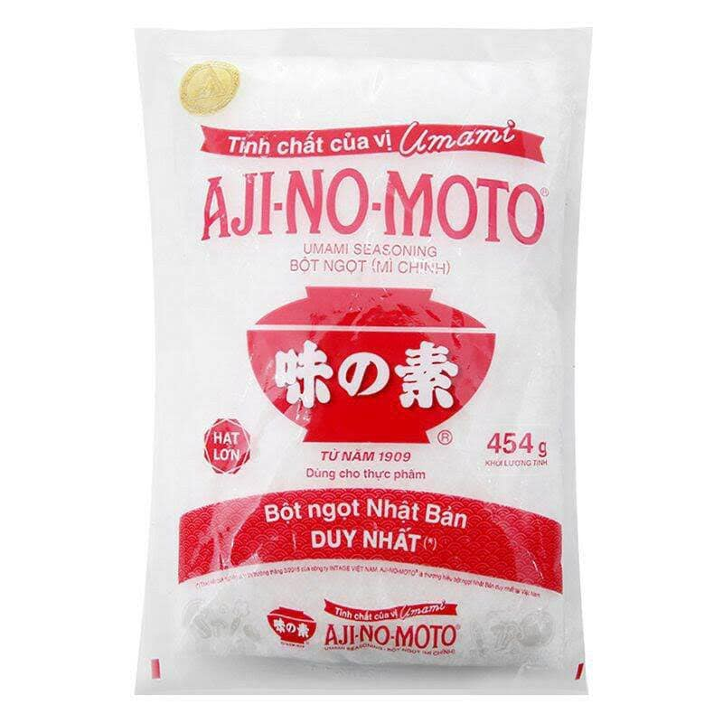
Câu 19: Trên bao bì của gói bột ngọt có ghi khối lượng tịnh: 454g. Số ghi đó có ý nghĩa gì?
A. Chỉ khối lượng của bột ngọt và túi đựng bột ngọt.
B. Chỉ trọng lượng của bột ngọt và túi đựng bột ngọt.
C. Cả A và B đúng.
D. Chỉ lượng bột ngọt có trong túi.

Slide 36
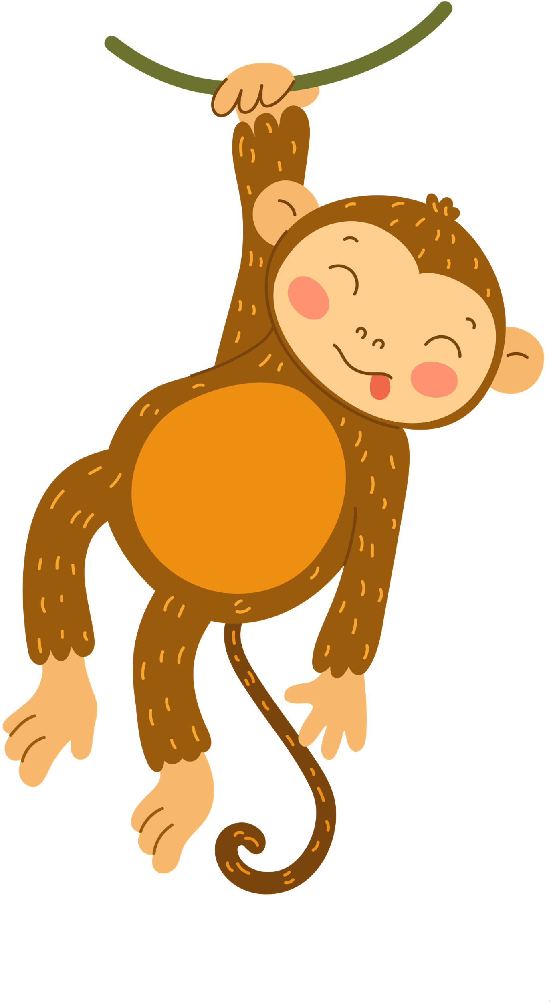
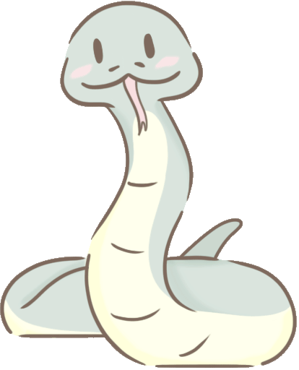
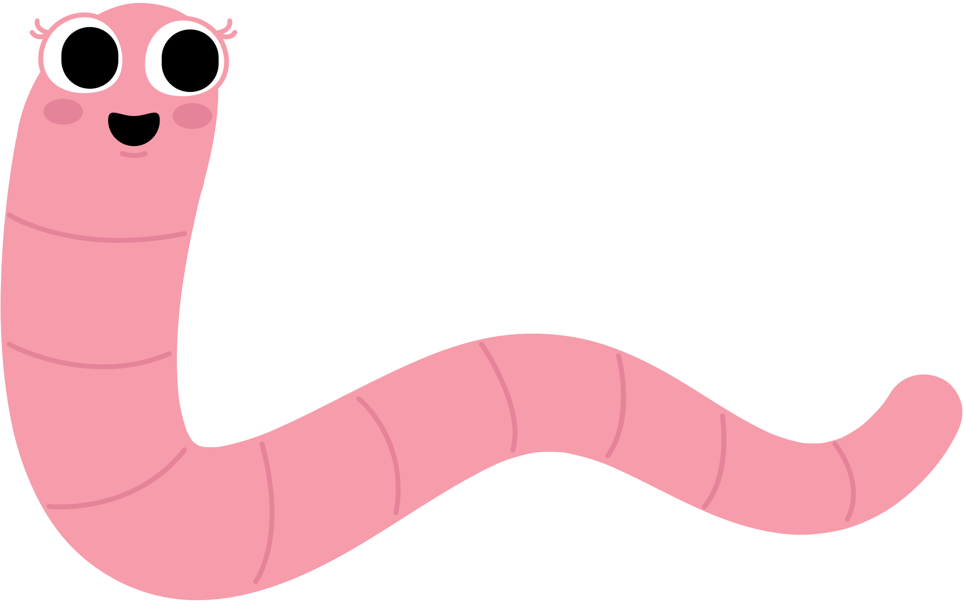
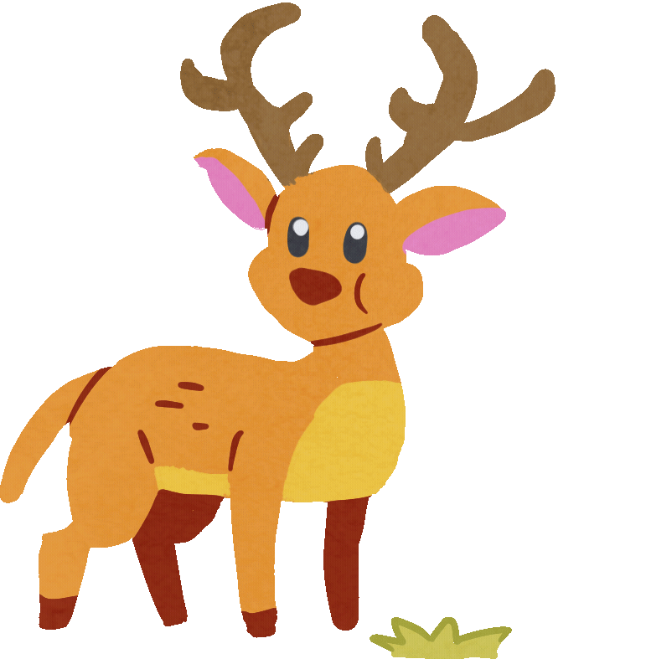
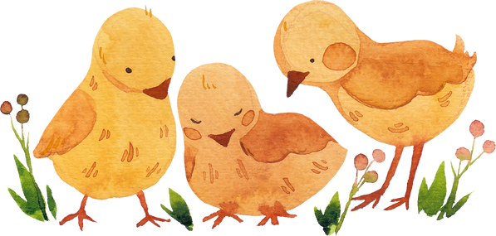
THANK YOU!

